Slide 1
Разработка двухконтурного инфильтрационного диспенсера (ДИД) для местной анестезии – импортозамещающий продукт

Slide 2
01
КОМПАНИЯ-ИНИЦИАТОР ПРОЕКТА
Краткая информация об инициаторе проекта
Регион – Тюменская область, г. Тюмень.
Инициатор проекта:
- Комарова Любовь Викторовна, руководитель, «ЧУЗ «КБ РЖД-Медицина», г. Тюмень
- E-mail.: lyuba_komarova_2018@mail.ru
Тел.: 89006485890

Slide 3
02
Проблема, на решение которой направлен проект
1. В России более 30 млн. человек страдают различными формами варикозной болезни нижних конечностей (ВБНК), из них – 1/3 – трудоспособного возраста!
Побочные эффекты от общей анестезии, непереносимость анестетиков приводят к отказу от операции, в результате – рост осложнённых форм ВБНК, увеличение количества койко-дней, экономические затраты
2. Метод стандартного оперативного лечения при ВБНК – флебэктомия под СМА или общим наркозом. Для проведения современных методов операций при ВБНК необходима инфильтрационная помпа (диспенсер).
3. Наш продукт – двухконтурный инфильтрационный диспенсер (ДИД) решает проблему
- импортозамещения
- Возможность проводить операции у пациентов, имеющих аллергию на местные анестетики
- Применение современного метода: ЭВЛК, РЧА
Без боли, без наркоза за счёт охлаждающего эффекта раствора
Операция одного дня (не требуется госпитализация)
Отсутствие осложнений от анестетиков
4. Наш продукт актуален для сосудистых хирургов, флебологов, для врачей хирургического профиля (хирург-онколог, оперирующий травматолог и др.).

Slide 4
03
Предлагаемое решение – СУТЬ И ЦЕЛЬ ПРОЕКТА
Продукт проекта - двухконтурный инфильтрационный диспенсер (ДИД), обладающий целым рядом преимуществ в сравнение со швейцарским конкурентом.
1.Наличие двухконтурности
2. Охлаждающий эффект раствора
3. Можно использовать у пациентов, имеющих аллергию (непереносимость) местных анестетиков.
3. Автоматически блокируются пузырьки воздуха (высокая безопасность)
4. Имеется дисплей, который позволяет регулировать скорость и объём потока подаваемого раствора
5.Наличие двойной педали позволяет:
А) освобождает руки хирурга
Б) сократить время операции;
В) вводить раствор одновременно в двух точках (областях);
6. При необходимости - ремонтопригодность и осуществление быстрого ремонта
Цель проекта:
- импортозамещение, производство, внедрение и масштабирование отечественного диспенсера

Slide 5
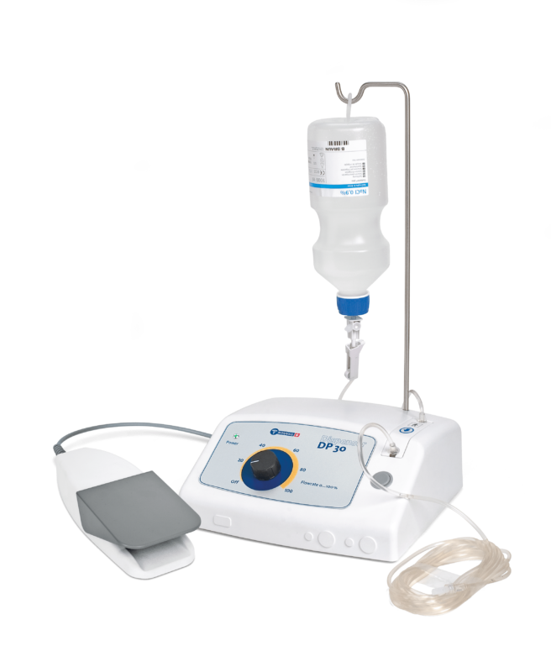
05
РЫНОК И КОНКУРЕНТНЫЕ ПРЕИМУЩЕСТА
Характеристики продукта | Авторская разработка | Конкурент №1
 | Двухконтурный инфильтрационный диспенсер (ДИД) Область применения: • Флебология • Челюстно-лицевая хирургия • Отоларингологическая хирургия • Хирургия кисти • Пластическая хирургия • Травматология (артроскопия) • Имплантология | Диспенсер инфильтрационный DP30- Инфильтрационная помпа DP 30 — это насос для инфильтрации, специально разработанный для лечения варикозного расширения вен, подающий точно жидкость с оптимально отрегулированным давлением (Производитель – Швейцария) Область применения: Только флебология
Преимущества | 1.Наличие двухконтурности бесперебойная работа аппарата в случае выхода из работы одного из насосов 2. Охлаждающий эффект раствора 3. Можно использовать у пациентов, имеющих аллергию (непереносимость) местных анестетиков. 3. Автоматически блокируются пузырьки воздуха (высокая безопасность) 4. Имеется дисплей, который позволяет регулировать поток подаваемого раствора 5.Наличие двойной педали позволяет: А) освобождает руки хирурга Б) сократить время операции; В) вводить раствор одновременно в двух точках (областях); 6. Двухконтурность | 1. Контур один 2. Нет охлаждающего эффекта 3. Пузырьки воздуха не блокируются! 4. Нет дисплея 5. Одна педаль

Slide 6
Дорожная карта реализации проекта
Получение РУ.
Тестирование
устройства, получение патента на изобретение
Выпуск опытной партии
Подача заявки на патент на способ местной анестезии
Изготовление (сборка)
устройства
Внедрение в клиническую практику
Патентный поиск, закупка материалов
НИОКР
Январь –март 2022 г.
Апрель 2022 г. -июль
2022 г.
Ноябрь 2022 г. - Август 2023г.
Август 2023 г. - Ноябрь 2024 г.
Декабрь 2024 г. – февраль 2025г.
Март 2025 г. -Июнь
2025 г.
Июль – Ноябрь 2025 г.
Декабрь – Июль 2026 г.

Slide 7
07
Бизнес-модель
бизнес-модель проекта
Участие в тендерах
(через гос.закупки, по контрактам)
Прямые продажи
Дистрибьюция
(через сеть магазинов специальной медтехники)
Каналы привлечения потребителей - выставки, публикации в журналах, сайт проекта, социальные сети, личные визиты к руководителям центров, участие в форумах, акселерациях.

Slide 8
Пути продвижения данного аппарата
08
1. Модель продвижения данного оборудования будет осуществляться в основном путем прямых продаж,
2. Путём проводимого в Тюменском ГМУ в рамках НМО обучающего цикла «Актуальные вопросы флебологии» для врачей хирургов, флебологов, сердечно-сосудистых хирургов. Пповышения квалификации - 36 ч. по профилю флебологии на базе кафедры общей хирургии ТюмГМУ (автор хирург- флеболог, профессор кафедры общей хирургии, руководитель проекта), где обучение методики ЭВЛК, РЧА и пр. будет проводиться с использованием предложенного продукта.
3. Так же бесплатное обучение и возможность тестового периода использования Аппарата в частных и государственных клиниках с обучением специалистов по использованию данного оборудования.
4. Запланировано написание публикаций в специализированные медицинские журналы с предоставлением результатов апробации Аппарата и его конкурентными преимуществами (автор д.м.н. имеет более 100 статей, из них – 29 в ВАК-журналах, индекс Хирша-5).
5. Участие в специализированных выставках, форумах, конференциях
6. Стандартные каналы продвижения через социальные сети, рекламу, создание сайта.
7. Рассматривается разработка модели дистрибьюции через партнеров (магазины медицинской техники, учебные центры по подготовке хирургов данного профиля)
8. Участие в тендерах

Slide 9
09
Целевая аудитория и бизнес-модель проекта
asi.ru
  Основными потребителями являются медицинские организации (МО), как государственного так и частного сектора, многопрофильные медицинские центры, узкоспециализированные монопрофильные клиники, ЛПУ, стационары…
  Ценностное предложение целевой аудитории. Наша клиника с помощью предложенного продукта – двухконтурного инфильтрационного диспенсера для местной анестезии позволяет без боли, без наркоза радикально вылечить пациентов от ВБНК и её осложнений.
  Потенциальная готовность к масштабированию. Ёмкость рынка РФ (первичная потребность) для подобного вида аппаратов по предварительным расчетам более 1000 штук (по 30 аппаратов в городе с населением от 500 тыс. человек). Город Тюмень нуждается в 50-70 аппаратах, поэтому в течение 1-го года на территории РФ имеется реальная возможность реализовать более 50 аппаратов.

Slide 10
10
ПЛАН РЕАЛИЗАЦИИ / РАЗВИТИЯ проекта
asi.ru
  Потребность в финансировании – затрачены собственные средства в сумме 120 тысяч рублей. Необходима господдержка в размере 5 млн. руб., основные затраты из них на ФОТ, расходы на производство и маркетинг.
  Текущие результаты проекта
  На данный момент завершается сборка прибора, получены письма поддержки от директоров частных мед. центров, письмо поддержки для пилотирования прибора.
Получен патент на изобретение № регистр. заявки №2023117437/14.
Основные показатели | 2024 | 2025 | 2026 | 2027 | 2028 | 2029 | 2030
Объем выпуска, шт. | 50 | 100 | 150 | 200 | 250 | 300 | 350
Цена, руб. | 280 000 | 280 000 | 280 000 | 280 000 | 280 000 | 280 000 | 280 000
Выручка, руб. | 14 000 000 | 28 000 000 | 42 000 000 | 56 000 000 | 70 000 000 | 84 000 000 | 98 000 000
Себестоимость, тыс. руб. | 2 900 000 | 5 800 000 | 8 700 000 | 11 600 000 | 11 600 000 | 11 600 000 | 11 600 000
Коммерческие расходы, руб. | 1 000 000 | 2 000 000 | 2 000 000 | 2 000 000 | 2 000 000 | 2 000 000 | 2 000 000
Административные расходы, руб. | 1 000 000 | 2 000 000 | 2 000 000 | 3 000 000 | 3 000 000 | 3 000 000 | 3 000 000
Операционная прибыль | 5 100 000 | 10 200 000 | 17 300 000 | 23 400 000 | 23 400 000 | 23 400 000 | 23 400 000
Инвестиции | 5 000 000 | - | - | - | - | - | -
EBITDA, коэфф. | 1-1,5 | <0,5
  План к 2025-2030 г.
  Планируется внедрение и масштабирование продукта в России и за рубежом.

Slide 11
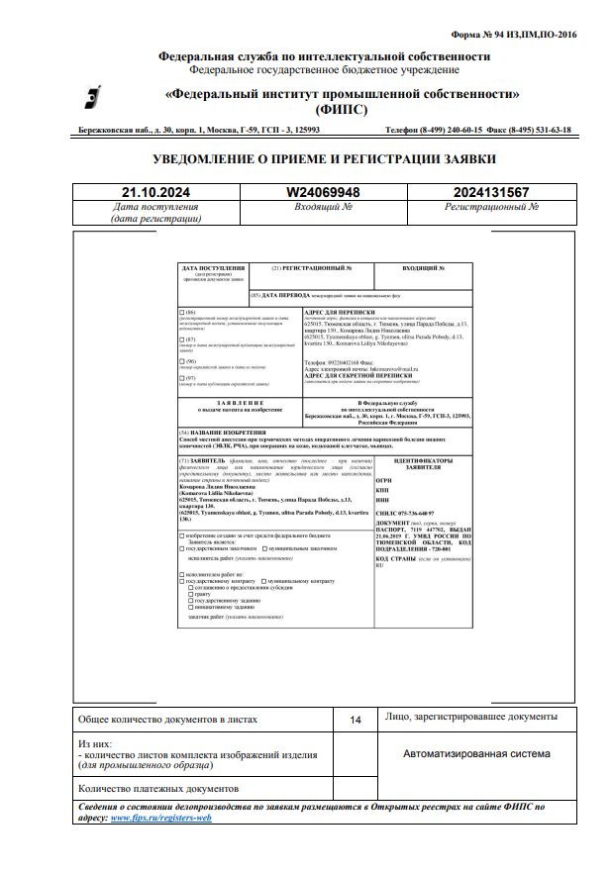

Slide 12
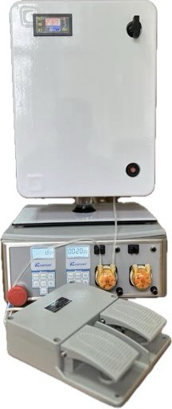
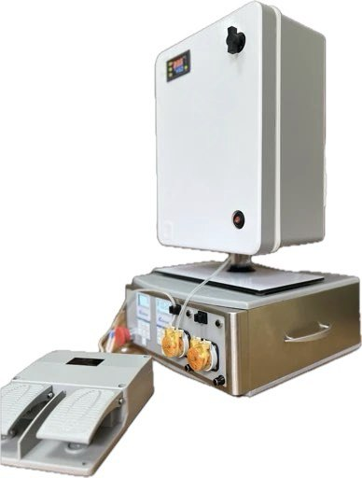
Так выглядит наш прибор в настоящее время, таким был представлен и на ВДНХ

